Slide 1


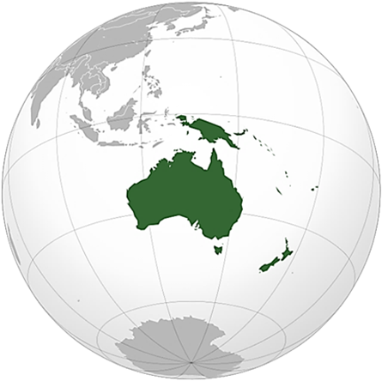


CHÂU ĐẠI DƯƠNG
Bài 18:
ĐỊA LÍ 7

Slide 2



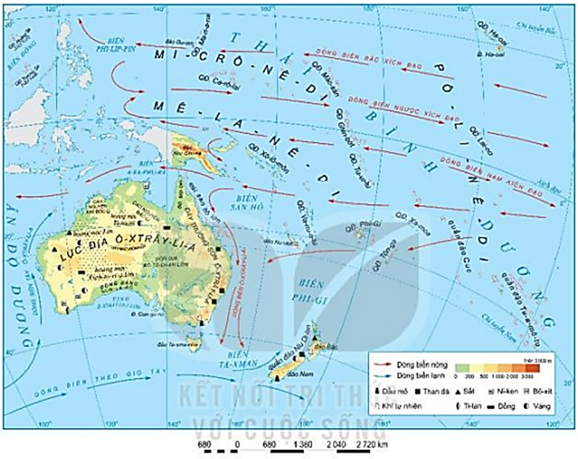
BÀI 18
1
Vị trí địa lí và phạm vi châu Đại Dương
- Lục địa Ô-xtrây-li-a nằm phía tây nam Thái Bình Dương, thuộc bán cầu Nam.
- Vùng đảo châu Đại Dương nằm ở trung tâm Thái Bình Dương, gồm 4 khu vực (Mê-la-nê-di, Mi-crô-nê-di, Pô-li-nê-di và Niu Di-len).
Dựa vào hình 1, em hãy xác định các bộ phận của châu Đại Dương.

Slide 3
BÀI 18
1
Vị trí địa lí và phạm vi châu Đại Dương
Lục địa Ô-xtrây-li-a nằm ở phía tây châu Đại Dương với bốn phía giáp biển:
+ Phía bắc giáp với biển A-ra-phu-ra.
+ Phía tây giáp với Ấn Độ Dương.
+ Phía nam giáp vịnh Ô-xtrây-li-a Lớn.
+ Phía đông giáp biển San Hô và Ta-xman.
Dựa vào hình 1, em hãy xác định vị trí địa lí của lục địa Ô-xtrây-li-a.

Slide 4
BÀI 18
1
Vị trí địa lí và phạm vi châu Đại Dương
- Kích thước: là lục địa có diện tích nhỏ nhất thế giới.
- Hình dạng: có dạng khối, đường bờ biển ít bị chia cắt.
- Thuận lợi cho việc giao lưu kinh tế và trao đổi hàng hóa với các châu lục khác.
Dựa vào hình 1, em hãy trình bày kích thước và hình dạng lục địa Ô-xtrây-li-a. Vị trí địa lí và hình dạng lãnh thổ châu Đại Dương thuận lợi gì cho phát triển kinh tế?

Slide 5
BÀI 18
1
Vị trí địa lí và phạm vi châu Đại Dương
- Lục địa Ô-xtrây-li-a nằm phía tây nam Thái Bình Dương, thuộc bán cầu Nam.
+ Hình dạng: Dạng hình khối rõ rệt (do bờ biển ít bị chia cắt).
+ Kích thước: Diện tích nhỏ (khoảng 7,7 triệu km²)
- Vùng đảo châu Đại Dương nằm ở trung tâm Thái Bình Dương, gồm 4 khu vực (Mê-la-nê-di, Mi-crô-nê-di, Pô-li-nê-di và Niu Di-len).

Slide 6
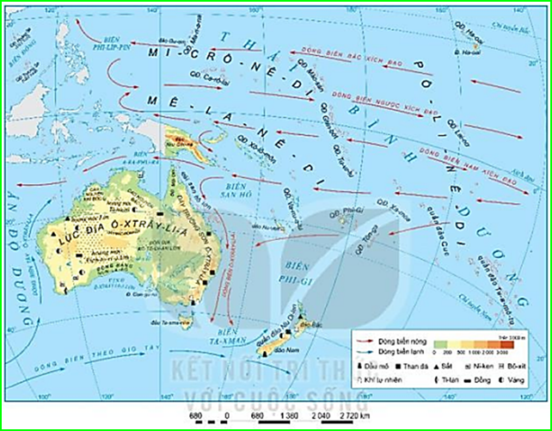
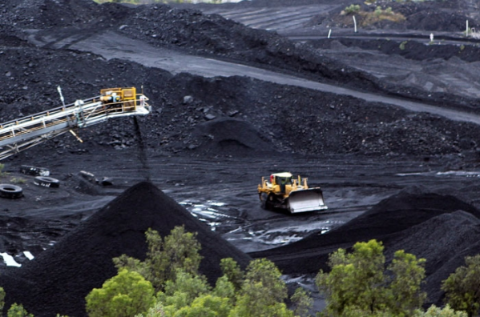
BÀI 18
2
Đặc điểm tự nhiên
1. Nhóm – phiếu học tập số 1
Phần câu hỏi | Phần trả lời
- Đọc thông tin mục a và hình 1, xác định vị trí và nêu đặc điểm của các khu vực địa hình trên lục địa Ô-xtrây-li-a.
- Kể tên các loại khoáng sản ở các khu vực địa hình trên lược đồ hình 1.

Slide 7
BÀI 18
2
Đặc điểm tự nhiên
phiếu học tập số 1
Phần câu hỏi | Phần trả lời
- Đọc thông tin mục a và hình 1, xác định vị trí và nêu đặc điểm của các khu vực địa hình trên lục địa Ô-xtrây-li-a.
- Kể tên các loại khoáng sản ở các khu vực địa hình trên lược đồ hình 1.
- Phía tây: vùng sơn nguyên tây Ô-xtrây-li-a, độ cao trung bình dưới 500m
- Ở giữa: vùng đồng bằng Trung tâm, lớn nhất là bồn địa Ác-tê-di-an lớn.
- Phía đông: dãy Trường Sơn Ô-xtrây-li-a, cao trung bình 800 – 1 000 m.
- Phía tây: tập trung nhiều mỏ kim loại (sắt, đồng, vàng, ni-ken, bô-xít….).
- Phía đông: tập trung nhiều khoáng sản nhiên liệu (than đá, dầu mỏ, khí tự nhiên).

Slide 8
BÀI 18
2
Đặc điêm tự nhiên
a. Địa hình và khoáng sản
- Địa hình lục địa Ô-xtrây-li-a:
+ Phía tây: vùng sơn nguyên tây Ô-xtrây-li-a, độ cao trung bình dưới 500m
+ Ở giữa: vùng đồng bằng Trung tâm, lớn nhất là bồn địa Ác-tê-di-an lớn.
+ Phía đông: dãy Trường Sơn Ô-xtrây-li-a, cao trung bình 800 – 1 000 m.
- Khoáng sản: có sắt, đồng, vàng, ni-ken, bô-xít, than đá, dầu mỏ, khí tự nhiên…
- Các đảo: hầu hết là núi cao, ks: vàng, sắt, than đá, dầu mỏ…

Slide 9
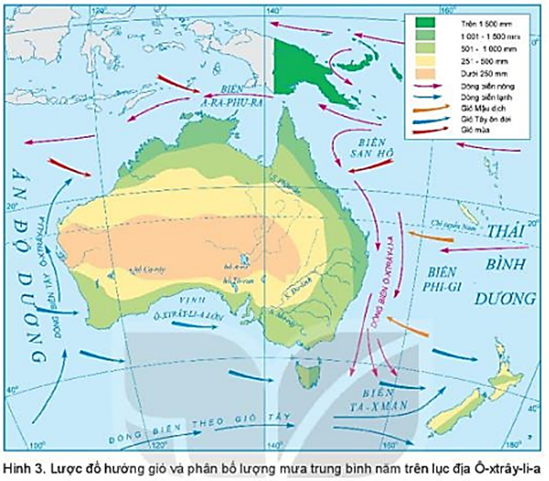
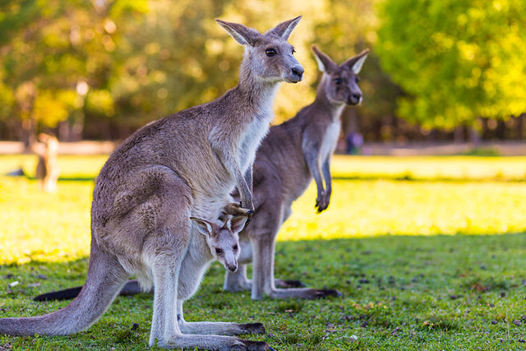
BÀI 18
2
Đặc điểm tự nhiên
1. Nhóm – phiếu học tập số 2
Phần câu hỏi | Phần trả lời
- Đọc thông tin mục b và hình 3, hãy phân tích đặc điểm khí hậu của Ô-xtrây-li-a.

Slide 10
BÀI 5
2
Đặc điểm tự nhiên
phiếu học tập số 2
Phần câu hỏi | Phần trả lời
- Đọc thông tin mục b và hình 3, hãy phân tích đặc điểm khí hậu của Ô-xtrây-li-a.
- Hầu hết lục địa thuộc đới nóng. Tuy nhiên, có sự thay đổi theo bắc - nam, đông - tây.
- Dải bờ biển hẹp phía bắc lục địa có khí hậu cận xích đạo.
- Khí hậu nhiệt đới chiếm phần lớn diện tích lục địa.
+ Sườn đông dãy Trường Sơn Ô-xtrây-li-a có khí hậu nhiệt đới ẩm, mưa nhiều.
+ Từ sườn tây của dãy Trường Sơn Ô-xtrây-li-a đến bờ tây lục địa là một vùng rộng lớn, có khí hậu nhiệt đới lục địa khắc nghiệt.
- Dải đất hẹp phía nam lục địa có khí hậu cận nhiệt đới

Slide 11
BÀI 18
2
Đặc điêm tự nhiên
b. Khí hậu
- Hầu hết lục địa thuộc đới nóng.
- Dải bờ biển hẹp phía bắc lục địa có khí hậu cận xích đạo.
- Khí hậu nhiệt đới chiếm phần lớn diện tích lục địa.
+ Sườn đông dãy Trường Sơn Ô-xtrây-li-a có khí hậu nhiệt đới ẩm, mưa nhiều.
+ Từ sườn tây của dãy Trường Sơn Ô-xtrây-li-a đến bờ tây lục địa là một vùng rộng lớn, có khí hậu nhiệt đới lục địa khắc nghiệt.
- Dải đất hẹp phía nam lục địa có khí hậu cận nhiệt đới .

Slide 12
BÀI 18
2
Đặc điểm tự nhiên
1. Nhóm – phiếu học tập số 2
Phần câu hỏi | Phần trả lời
- Đọc thông tin mục c và hình ảnh, hãy nêu những nét đặc sắc của sinh vật ở Ô-xtrây-li-a.

Slide 13
BÀI 5
2
Đặc điểm tự nhiên
phiếu học tập số 2
Phần câu hỏi | Phần trả lời
- Đọc thông tin mục c và hình ảnh, hãy nêu những nét đặc sắc của sinh vật ở Ô-xtrây-li-a.
- Giới sinh vật tuy nghèo về thành phần loài nhưng có nhiều nét đặc sắc và mang tính địa phương cao.
- Các loài thực vật bản địa nổi bật là keo và bạch đàn (600 loài khác nhau).
- Giới động vật vô cùng độc đảo, đặc sắc nhất là hơn 100 loài thú có túi.
- Các loài động vật mang tính biểu tượng quốc gia là gấu túi, đà điểu Ô-xtrây-li-a, thú mỏ vịt, chuột túi.

Slide 14
BÀI 18
2
Đặc điêm tự nhiên
c. Sinh vật
- Giới sinh vật tuy nghèo về thành phần loài nhưng có nhiều nét đặc sắc và mang tính địa phương cao.
- Các loài động vật mang tính biểu tượng quốc gia là gấu túi, đà điểu Ô-xtrây-li-a, thú mỏ vịt, chuột túi.

Slide 15
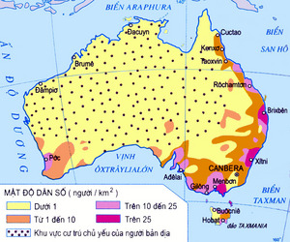
BÀI 18
3
Dân cư, một số vấn đề về lịch sử và văn hóa
của Ô-xtrây-li-a
- Ít dân sinh sống (số dân năm 2020 là 25,5 triệu người), mật độ dân số rất thấp (chỉ khoảng 3 người/km²).
- Dân cư phân bố rất không đều.
- Mức độ đô thị hóa rất cao (Tỉ lệ dân thành thị năm 2020 là 86%).
- Đất nước của những người nhập cư.
Dựa vào lược đồ và thông tin trong bài, hãy nêu những đặc điểm về dân cư của
Ô-xtrây-li-a.

Slide 16
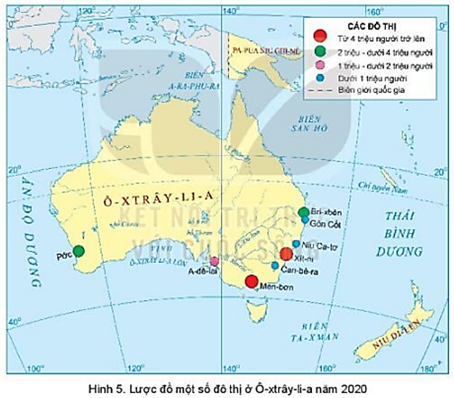
BÀI 18
3
Dân cư, một số vấn đề về lịch sử và văn hóa
của Ô-xtrây-li-a
Dựa vào hình 2 kể tên các thành phố có số dân trên 1 triệu người. Nêu đặc điểm phân bố các thành phố lớn
ở Ô-xtrây-li-a.
- Men-bơn, Xit-ni, A-đê-lai, Pơc, Bri-xbên.
- Hầu hết các thành phố lớn đều tập trung ở ven biển phía đông và phía nam Ô-xtrây-li-a.
- Chỉ có thành phố Pớc nằm ở phía tây nam châu lục.

Slide 17
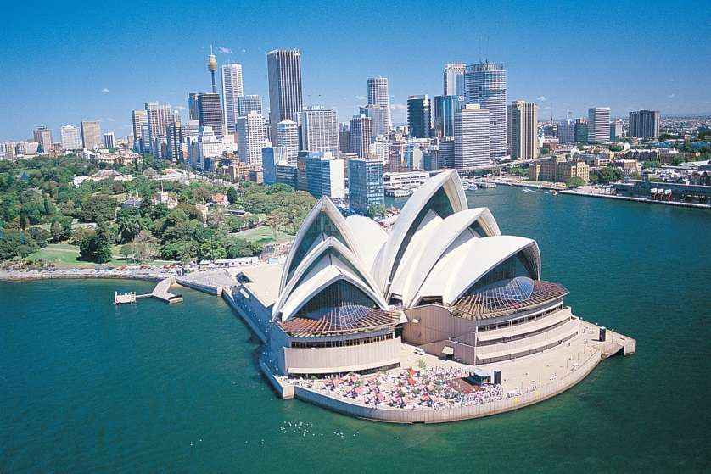

BÀI 18
3
Dân cư, một số vấn đề về lịch sử và văn hóa
của Ô-xtrây-li-a
Xit-ni
Men-bơn

Slide 18
BÀI 18
3
Dân cư, một số vấn đề về lịch sử và văn hóa
của Ô-xtrây-li-a
a. Dân cư
- Ít dân sinh sống (số dân năm 2020 là 25,5 triệu người), mật độ dân số rất thấp (chỉ khoảng 3 người/km²).
- Dân cư phân bố rất không đều.
- Đất nước của những người nhập cư.
- Mức độ đô thị hóa rất cao (Tỉ lệ dân thành thị năm 2020 là 86%).
- Hầu hết các thành phố lớn đều tập trung ở ven biển phía đông và phía nam Ô-xtrây-li-a. Chỉ có thành phố Pớc nằm ở phía tây nam châu lục.

Slide 19

BÀI 18
3
Dân cư, một số vấn đề về lịch sử và văn hóa
của Ô-xtrây-li-a
- Ô-xtrây-li-a là quốc gia đa dân tộc, đa tôn giáo, đa văn hoá.
- Có nền văn hoá độc đáo, đa dạng nhờ tồn tại cộng đồng dân cư đa sắc (hơn 150 sắc tộc cùng sinh sống).
- Có sự dung hòa giữa nhiều nét văn hoá khác nhau trên thế giới với văn hóa bản địa.
- Bên cạnh tiếng Anh, còn có hơn 300 loại ngôn ngữ khác được sử dụng trong giao tiếp.
Quan sát video clip, hình ảnh và thông tin trong bài, trình bày một số nét độc đáo về lịch sử và văn hóa của
Ô-xtrây-li-a.
Link video Văn hóa Úc: https://www.youtube.com/watch?v=csDbr1IKifo&ab_channel=T%C6%B0v%E1%BA%A5nduh%E1%BB%8DcGSE

Slide 20
BÀI 18
3
Dân cư, một số vấn đề về lịch sử và văn hóa
của Ô-xtrây-li-a
b. Một số vấn đề về lịch sử và văn hóa
- Ô-xtrây-li-a là quốc gia đa dân tộc, đa tôn giáo, đa văn hoá.
- Có nền văn hoá độc đáo, đa dạng nhờ tồn tại cộng đồng dân cư đa sắc (hơn 150 sắc tộc cùng sinh sống).
- Có sự dung hòa giữa nhiều nét văn hoá khác nhau trên thế giới với văn hóa bản địa.
- Bên cạnh tiếng Anh, còn có hơn 300 loại ngôn ngữ khác được sử dụng trong giao tiếp.

Slide 21
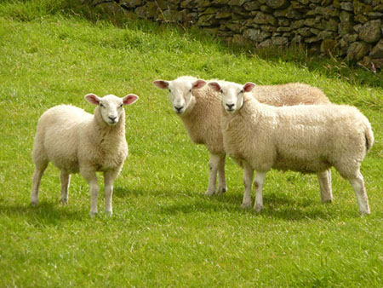
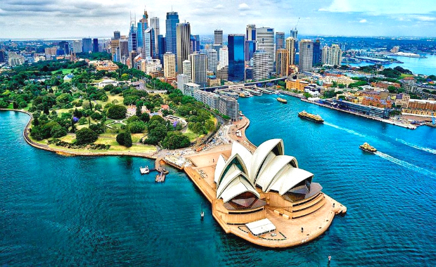
BÀI 18
4
Phương thức con người khai thác và sử dụng và
bảo vệ tài nguyên thiên nhiên Ô-xtrây-li-a
Dựa vào hình ảnh và thông tin trong bài, hãy nêu phương thức con người khai thác thiên nhiên ở Ô-xtrây-li-a.
- Ngành chăn nuôi gia súc (đặc biệt là cừu) được chú trọng phát triển.
- Các loại cây ưa khô được trồng theo hình thức quảng canh.
- Những năm gần, giảm tốc độ khai thác khoáng sản, đồng thời phát triển các ngành công nghiệp chế tạo.
- Phát triển du lịch để khai thác tiềm năng thiên nhiên độc đáo.

Slide 22
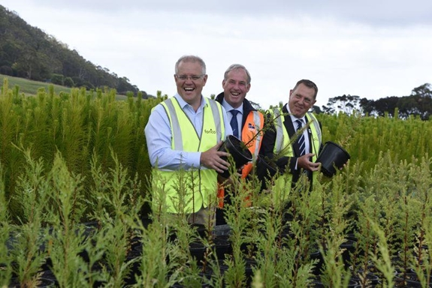
BÀI 18
4
Phương thức con người khai thác và sử dụng và
bảo vệ tài nguyên thiên nhiên Ô-xtrây-li-a
Dựa vào hình ảnh và thông tin trong bài, hãy nêu các biện pháp bảo vệ thiên nhiên ở Ô-xtrây-li-a.
Một số vấn đề trong sản xuất nông nghiệp đang rất được quan tâm là bảo vệ nguồn nước, trồng rừng chống hạn hán, chống nhiễm mặn.

Slide 23
BÀI 18
4
Phương thức con người khai thác và sử dụng và
bảo vệ tài nguyên thiên nhiên Ô-xtrây-li-a
- Phương thức con người khai thác thiên nhiên:
+ Ngành chăn nuôi gia súc (đặc biệt là cừu) được chú trọng phát triển.
+ Các loại cây ưa khô được trồng theo hình thức quảng canh.
+ Những năm gần, giảm tốc độ khai thác khoáng sản, đồng thời phát triển các ngành công nghiệp chế tạo.
+ Phát triển du lịch để khai thác tiềm năng thiên nhiên độc đáo.
- Bảo vệ thiên nhiên: Một số vấn đề trong sản xuất nông nghiệp đang rất được quan tâm là bảo vệ nguồn nước, chống hạn hán, chống nhiễm mặn.

